Slide 1

学与问

Slide 2
“问”常常是打开知识殿堂的金钥匙，是通向成功之门的铺路石。

Slide 3
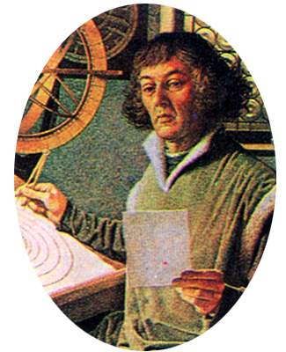
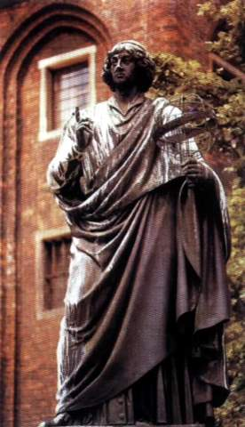
哥白尼

Slide 4
哥白尼为什么能取得如此巨大的成就呢？
勤学好问

Slide 5
能者
为师
你可以请教父母和老师，也可以请教同学和朋友。只要他确实能给你启发，给你帮助，不管他年长年幼，地位高低，都可以成为你的老师，都应该向他请教。

Slide 6
思考：沈括小时侯对什么产生
了疑问？他又是怎样解
开疑团的呢？

Slide 7
产生疑问
请教好学
放在心上
亲临现场

Slide 8
《大林寺桃花》 白居易
人间四月芳菲尽，_x000b_山寺桃花始盛开。_x000b_长恨春归无觅处，
不知转入此中来。

Slide 9

学问学问，既要学又要问。学与问是相辅相成的，只有在学中问，在问中学，才能求得真知。我们从小养成勤学好问的习惯，就好比插上了两只强健有力的翅膀。到那时，知识的天空将任你翱翔，宇宙的奥秘将任你探求，你将真正成为学习的主人。

Slide 10
学与问的名言
1. 好问则裕，自用则小。——《尚书.仲虺之诰》
2. 敏而好学，不耻下问。——《论语.公冶长》
3. 不学不成，不问不知。——汉.王充《论衡.实知篇》
4. 好问的人，只做了五分种的愚人；耻于发问的人，终身为愚人。——佚 名
5. 君子之学必好问，问与学，相辅而行者也。非学，无以致疑；非问，无以广识。——刘开
6. 发明千千万,起点是一问。禽兽不如人,过在不会问。智者问得巧,愚者问得笨。人力胜天工,只在每事问。 —— 陶行知
7. 知而好问，然后能才。（荀子）
8. 读书好问，一问不得，不妨再问。——郑燮
9. 学贵有疑，小疑则小进。大疑则大进。——陈献章
10.有教养的头脑的第一个标志就是善于提问。——普列汉诺夫

